Slide 1

স্বাগতম

Slide 2


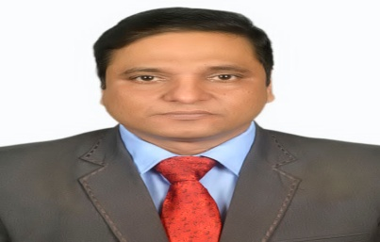
শ্রেণি-নবম
বিষয়- বাংলা ১ম-
কবিতা
সময়-৫০ মিনিট
তারিখ-২৮/০৭/২০২০
মুহাম্মদ জাহিদুল আলম
গৌরিপুর আর ,কে, সরকারি উচ্চ বিদ্যালয়
গৌরীপুর,ময়মনসিংহ
মোবাইল-০১৭৪৮০২৬২৩২
পরিচিতি

Slide 3
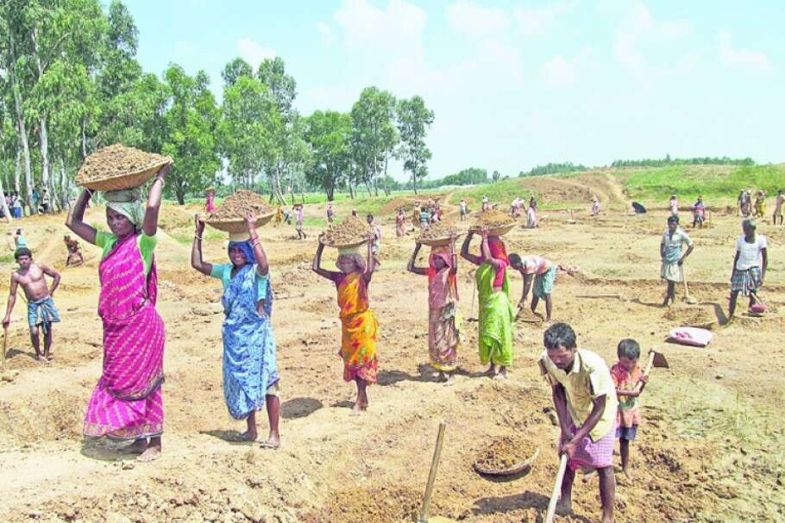

Slide 4


Slide 5


শিখনফল
এই পাঠ শেষে শিক্ষার্থীরা-
১।কবি পরিচিতি (জন্ম,মৃত্যুও আত্মজীবনী) ব্যাখ্যা করতে পারবে ।
২। শব্দের অর্থ লিখতে পারবে।
3। শুদ্ধ ভাবে কবিতা আবৃত্তি করতে পারবে ।
৪। মানুষের চেয়ে বড় কিছু নেই এই সত্যটি উপলন্ধি করতে পারবে ।

Slide 6



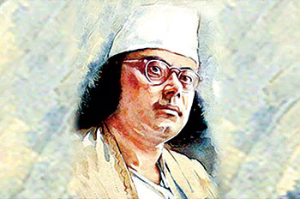
জন্ম
11 জ্যৈষ্ঠ ১৩০৬সালে ২৪ মে ১৮৯৯ খ্রি.
বর্ধমান জেলার চুরুলিয়া
লেটো গানে যোগদান
মৃত্যুবরণ-
২৯ আগস্টহ ১৯৭৬ খ্রি.
বিদ্রোহী কবি
জাতীয় কবি
অগ্নিবাণী , বিষের বাঁশি , ছায়ানট , প্রলয়শিখা , চক্রবাক , ব্যথারদান
উপন্যাস , নাটক ,ছোটগল্প, প্রবন্ধ

Slide 7
মানুষ
কাজী নজরুল ইসলাম
গাহি সাম্যের গান-
মানুষের চেয়ে কিছু নাই, নহে কিছু মহীয়ান,
নাই দেশ-কাল-পাত্রের ভেদ, অভেদ ধর্মজাতি,
সব দেশে, সল কালে, ঘরে-ঘরে তিনি মানুষের জ্ঞাতি।
‘পূজারী, দুয়ার খোল,
ক্ষুদার ঠাকুর দাঁড়ায়ে দুয়ারে পূজার সময় হলো!’
স্বপ্ন দেখিয়া আকুল পূজারী খুলিল ভজনালয়
দেবতার বরে আজ রাজা-টাজা হ’য়ে যাবে নিশ্চয়!
জীর্ণ-বস্ত্র শীর্ণ-গাত্র, ক্ষুদায় কন্ঠ ক্ষীণ
ডাকিল পান্থ, ‘দ্বার খোল বাবা, খাইনি তো সাত দিন!’
সহসা বন্ধ হ’ল মন্দির, ভুখারী ফিরিয়া চলে,
তিমির রাত্রি, পথ জুড়ে তার ক্ষুদার মানিক জ্বলে!
ভুখারী ফুকারি’ কয়,
‘ঐ মন্দির পূজারীর, হায় দেবতা, তোমার নয়!’ মসজিদে কাল শিরনী আছিল, অঢেল গোস্ত রুটি
বাঁচিয়া গিয়াছে, মোল্লা সাহেব হেসে তাই কুটিকুটি!
এমন সময় এলো মুসাফির গায়ে-আজারির চিন্
বলে ‘বাবা, আমি ভুকা ফাকা আছি আজ নিয়ে সাত দিন!’
তেরিয়াঁ হইয়া হাঁকিল মোল্লা – “ভ্যালা হ’ল দেখি লেঠা,
ভুখা আছ মর গো-ভাগাড়ে গিয়ে! নামাজ পড়িস বেটা?”
ভুখারী কহিল, ‘না বাবা!’ মোল্লা হাঁকিল – তা’ হলে শালা
সোজা পথ দেখ!’ গোস্ত-রুটি নিয়া মসজিদে দিল তালা!
ভুখারী ফিরিয়া চলে,
চলিতে চলিতে বলে-
“আশিটা বছর কেটে গেল, আমি ডাকিনি তোমায় কভু,
আমার ক্ষুদার অন্ন তা’বলে বন্ধ করোনি প্রভু
তব মসজিদ মন্দিরে প্রভু নাই মানুষের দাবী,
মোল্লা-পুরুত লাগায়েছে তার সকল দুয়ারে চাবী!”
কোথা চেঙ্গিস্‌, গজনী-মামুদ, কোথায় কালাপাহাড়?
ভেঙে ফেল ঐ ভজনালয়ের যত তালা-দেওয়া -দ্বার!
খোদার ঘরে কে কপাট লাগায়, কে দেয় সেখানে তালা?
সব দ্বার এর খোলা রবে, চালা হাতুড়ি শাবল চালা!
হায় রে ভজনালয়
তোমার মিনারে চড়িয়া ভন্ড গাহে স্বার্থের জয় ।

Slide 8
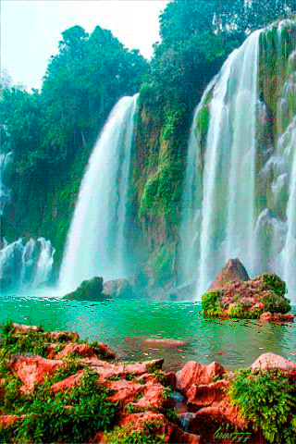

এসো আমরা কবিতা আবৃত্তি শুনি

Slide 9
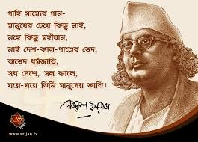

Slide 10

‘পুজারী দুয়ার খোলো,
ক্ষুধার ঠাকুর দাঁড়ায়ে দুয়ারে পূজার সময় হলো!’

Slide 11

স্বপ্ন দেখিয়া আকুল পূজারী খুলিল ভজনালয় ,
দেবতার বরে আজ রাজা টাজা হয়ে যাবো নিশ্চয়

Slide 12
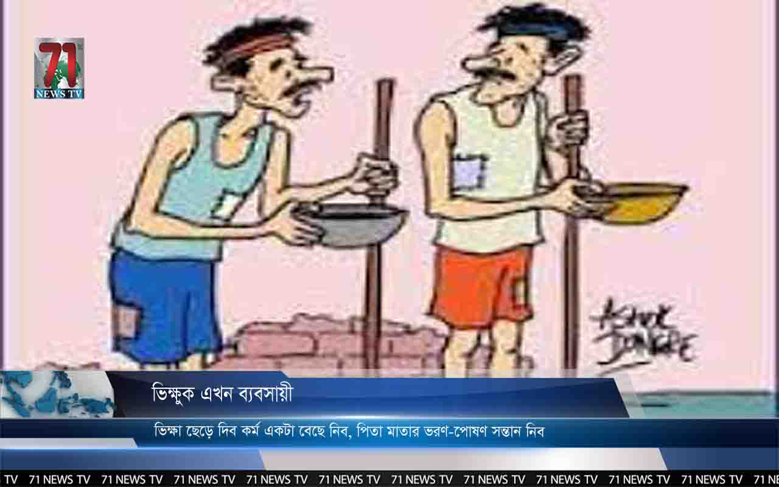
জীর্ণ-বস্ত্র শীর্ণ-গাত্র, ক্ষুদায় কন্ঠ ক্ষীণ
ডাকিল পান্থ, ‘দ্বার খোল বাবা, খাইনি তো সাত দিন!’

Slide 13
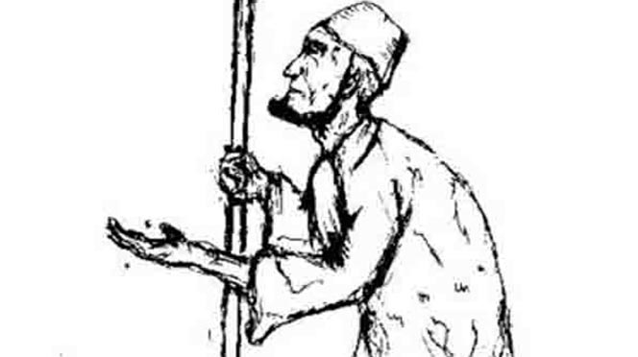
সহসা বন্ধ হ’ল মন্দির, ভুখারী ফিরিয়া চলে,
তিমির রাত্রি, পথ জুড়ে তার ক্ষুদার মানিক জ্বলে!
ভুখারী ফুকারি’ কয়,
‘ঐ মন্দির পূজারীর, হায় দেবতা, তোমার নয়!’

Slide 14
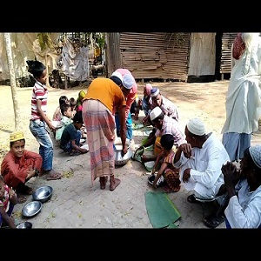
মসজিদে কাল শিরনী আছিল, অঢেল গোস্ত রুটি
বাঁচিয়া গিয়াছে, মোল্লা সাহেব হেসে তাই কুটিকুটি!

Slide 15
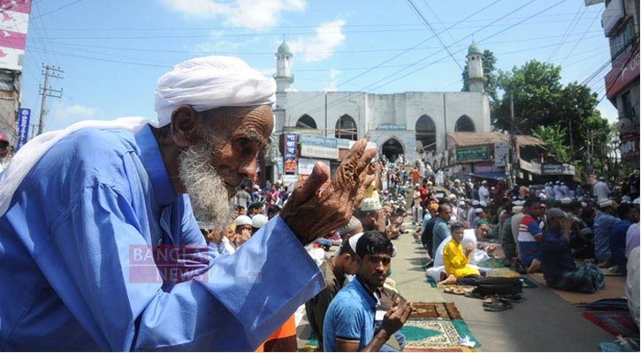
এমন সময় এলো মুসাফির গায়ে-আজারির চিন্
বলে ‘বাবা, আমি ভুখা ফাকা আছি আজ নিয়ে সাত দিন!’

Slide 16
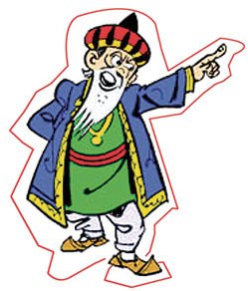
তেরিয়া হইয়া হাঁকিল মোল্লা –ভ্যালা হলো দেখি লেঠা

Slide 17
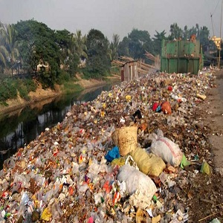
ভুখা আছ মর গো- ভাগাড়ে গিয়ে; নমাজ পড়িস বেটা ?

Slide 18
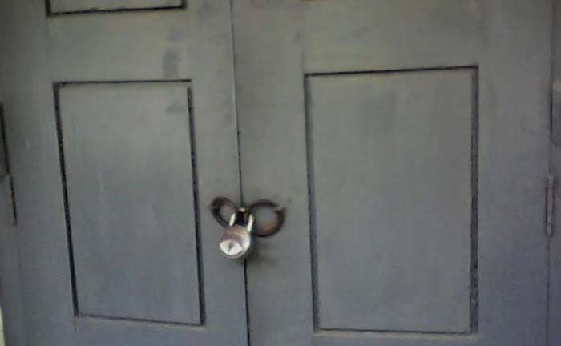
ভুখারী কহিল, ‘না বাবা’ মোল্লা হাঁকিল – তা’ হলে শালা
সোজা পথ দেখ!’ গোস্ত-রুটি নিয়া মসজিদে দিল তালা ।

Slide 19
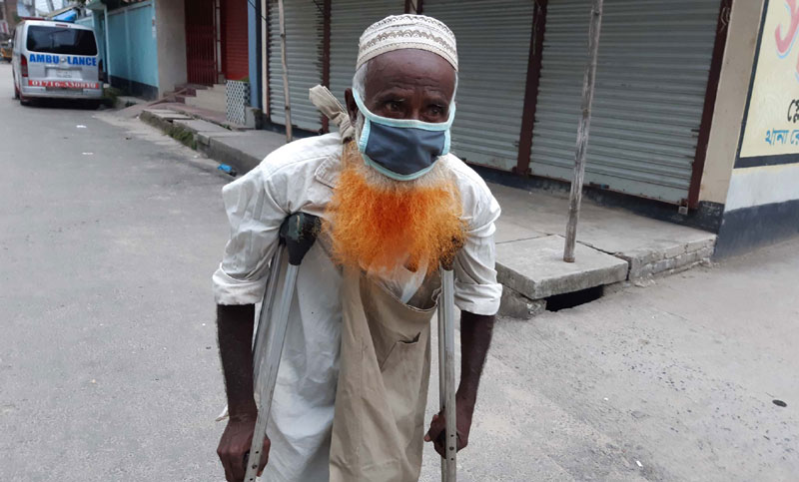
ভুখারী ফিরিয়া চলে,
চলিতে চলিতে বলে-
“আশিটা বছর কেটে গেল, আমি ডাকিনি তোমায় কভু,
আমার ক্ষুধার অন্ন তা’বলে বন্ধ করোনি প্রভু
তব মসজিদ মন্দিরে প্রভু নাই মানুষের দাবী,
মোল্লা-পুরুত লাগায়েছে তার সকল দুয়ারে চাবী!”

Slide 20
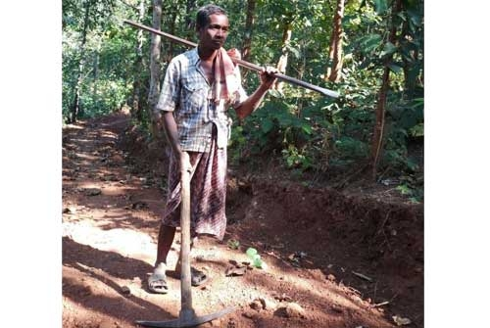
কোথা চেঙ্গিস্‌, গজনী-মামুদ, কোথায় কালাপাহাড়?
ভেঙে ফেল ঐ ভজনালয়ের যত তালা-দেওয়া -দ্বার!
খোদার ঘরে কে কপাট লাগায়, কে দেয় সেখানে তালা?
সব দ্বার এর খোলা রবে, চালা হাতুড়ি শাবল চালা!
হায় রে ভজনালয়
তোমার মিনারে চড়িয়া ভন্ড গাহে স্বার্থের জয় ।

Slide 21
শব্দার্থ
সাম্য
সমতা
মহীয়ান
অতি মহান
পান্থ
পথিক
পান্থ
রুগ্ন / ব্যথিত

Slide 22

দলগত কাজ
‘মানুষ’ কবিতায় কবি কোন বিষয়টি কে তুলে ধরেছেন ।

Slide 23

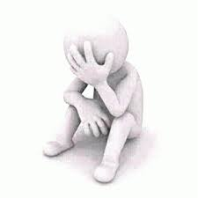
মূল্যায়ন
১। কবি কার জয়গান গেয়েছেন ?
২। মানুষের চেয়ে বড় কিছু নাই, নহে কিছু মহিয়ান কেন ?
৩। ‘কালা পাহাড়’ এর প্রকৃত নাম কি?

Slide 24
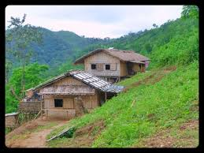

বাড়ীর কাজ
তোমার দেখা ২টি সেবা মূলক কাজ লিখে আনবে

Slide 25

ধন্যবাদ

